Slide 1


Slide 2
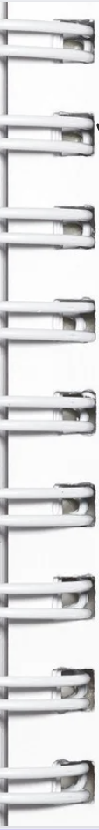



Slide 3


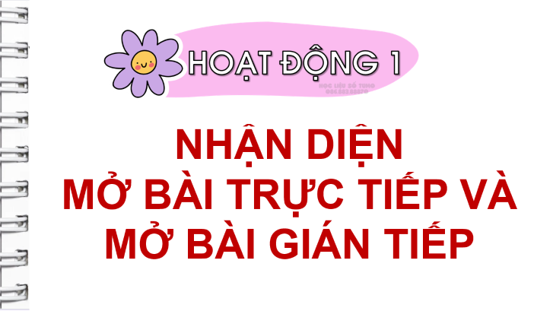
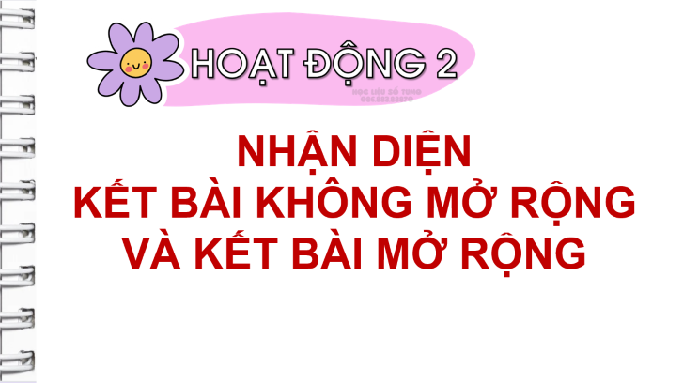



Slide 4


Slide 5


Những câu chuyện cổ tích thường bắt đầu bằng cụm từ gì?
Ngày xửa ngày xưa…
TUMO Gợi ý giới thiệu bài (THẦY CÔ XEM XONG KHUNG NÀY THÌ XOÁ ĐI) : GV hỏi, HS trả lời. GV dựa vào câu trả lời để chuyển ý giới thiệu bài mới Những câu chuyện cổ tích thường bắt đầu bằng cụm từ Ngày xửa ngày xưa để mở đầu cho một chuỗi những sự việc nối tiếp nhau tạo nên câu chuyện. Vậy khi các em kể chuyện, các em cần mở đầu và kết thúc như thế nào cho hay? Chúng ta sẽ tìm hiểu qua bài học ngày hôm nay, bài ….

Slide 6

NHẬN DIỆN
MỞ BÀI TRỰC TIẾP VÀ MỞ BÀI GIÁN TIẾP

Slide 7
1. Đọc hai đoạn văn dưới đây và cho biết:
1
Từ ngày còn bé, qua giọng kể ấm áp của bà, em đã rất thích câu chuyện “Tích Chu”.
2
Ngày còn bé, tối nào bà cũng kể chuyện cho em nghe. Qua giọng kể của bà, câu chuyện nào cũng hấp dẫn. Nhưng em vẫn thích câu chuyện “Tích Chu” hơn cả.
Đoạn văn nào giới thiệu ngay câu chuyện chọn kể?
Đoạn văn nào dẫn vào câu chuyện từ một vấn đề có liên quan?

Slide 8





1
2
Từ ngày còn bé, qua giọng kể ấm áp của bà, em đã rất thích câu chuyện “Tích Chu”.
Ngày còn bé, tối nào bà cũng kể chuyện cho em nghe. Qua giọng kể của bà, câu chuyện nào cũng hấp dẫn. Nhưng em vẫn thích câu chuyện “Tích Chu” hơn cả.

Slide 9
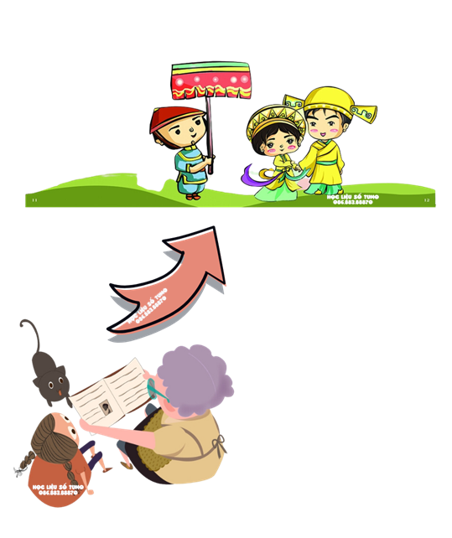



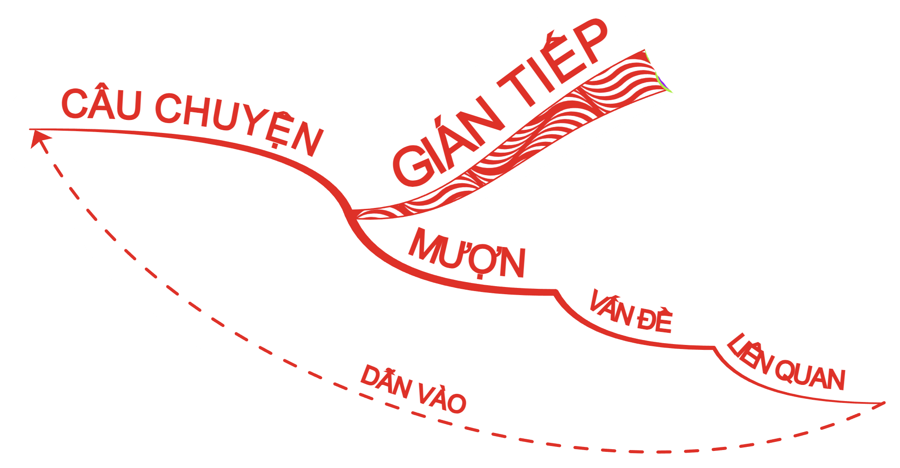
TUMO hướng dẫn đọc sơ đồ tư duy (THẦY CÔ XEM XONG KHUNG NÀY THÌ XOÁ ĐI) : đọc theo chiều kim đồng hồ. GV vừa trình chiếu vừa kết luận: MỞ BÀI TRONG BÀI VĂN KỂ CHUYỆN gồm có – MỞ BÀI TRỰC TIẾP: giới thiệu câu chuyện – MỞ BÀI GIÁN TIẾP mượn vấn đề liên quan để dẫn vào câu chuyện

Slide 10

NHẬN DIỆN
KẾT BÀI KHÔNG MỞ RỘNG VÀ KẾT BÀI MỞ RỘNG

Slide 11
1. Đọc hai đoạn văn dưới đây và cho biết:
1
Được uống nước suối tiên, bà trở lại thành người. Tích Chu mừng rỡ ôm lấy bà. Từ đấy, Tích chu luôn ở bên bà và hết lòng yêu thương, chăm sóc bà.
2
Câu chuyện bà kể đã lâu nhưng hình ảnh cậu bé Tích Chu băng rừng, lội suối tìm nước suối tiên đem về cho bà uống vẫn còn đọng lại trong tâm trí em như một lời nhắc nhở về lòng hiếu thảo.
Đoạn văn nào nêu kết thúc của câu chuyện?
Đoạn văn nào bày tỏ suy nghĩ, cảm xúc của người viết sau khi kể chuyện?

Slide 12


2
Câu chuyện bà kể đã lâu nhưng hình ảnh cậu bé Tích Chu băng rừng, lội suối tìm nước suối tiên đem về cho bà uống vẫn còn đọng lại trong tâm trí em như một lời nhắc nhở về lòng hiếu thảo.
1
Được uống nước suối tiên, bà trở lại thành người. Tích Chu mừng rỡ ôm lấy bà. Từ đấy, Tích chu luôn ở bên bà và hết lòng yêu thương, chăm sóc bà.

Slide 13




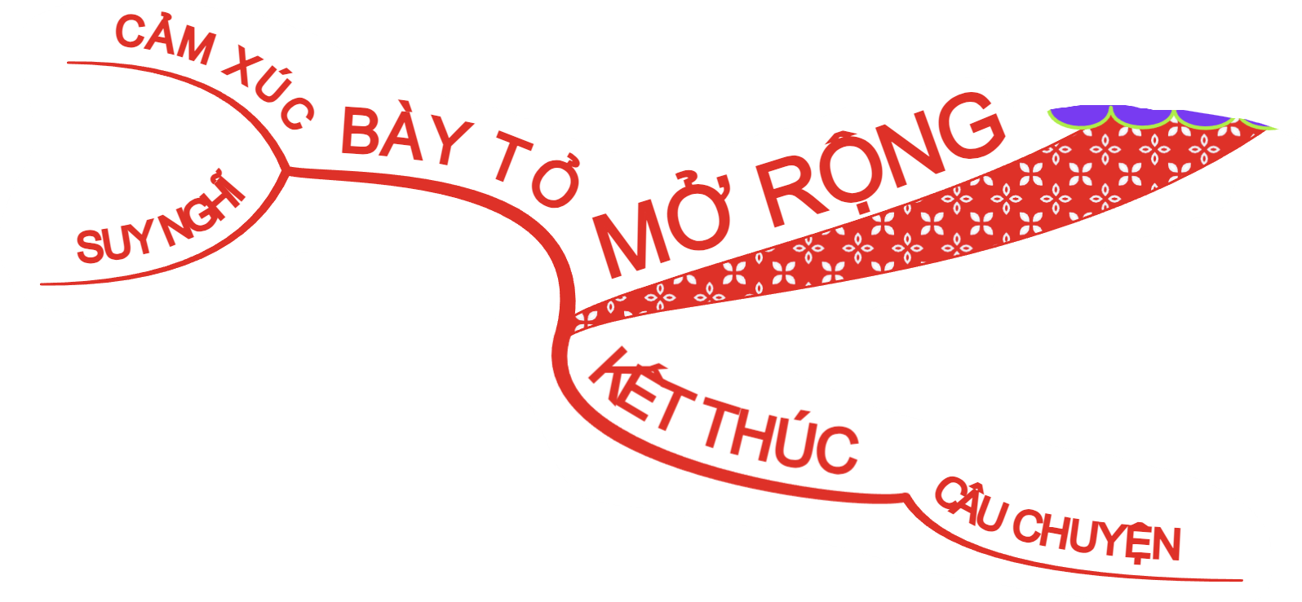

TUMO hướng dẫn đọc sơ đồ tư duy (THẦY CÔ XEM XONG KHUNG NÀY THÌ XOÁ ĐI) : đọc theo chiều kim đồng hồ. GV vừa trình chiếu vừa kết luận: KẾT BÀI TRONG BÀI VĂN KỂ CHUYỆN gồm có KẾT BÀI KHÔNG MỞ RỘNG:chỉ nêu kết thúc câu chuyện. Và KẾT BÀI MỞ RỘNG: nêu kết thúc câu chuyện rồi sau đó là bày tỏ suy nghĩ, cảm xúc của người viết đối với câu chuyện hoặc nhân vật trong chuyện.

Slide 14

GHI NHỚ

Slide 15

Mở bài, kết bài trong bài văn kể chuyện đã đọc, đã nghe có thể được viết theo một trong hai cách:
Mở bài:  Mở bài trực tiếp: Giới thiệu câu chuyện (tên câu chuyện, tên nhân vật, thời gian, địa điểm diễn ra,…)
● Mở bài gián tiếp: Nêu một vấn đề có liên quan để dẫn vào câu chuyện.
Kết bài:  Kết bài không mở rộng: Nêu kết thúc của câu chuyện.
● Kết bài mở rộng: Bày tỏ suy nghĩ, cảm xúc của người kể sau khi nêu kết thúc câu chuyện.

Slide 16



THỰC HÀNH VIẾT ĐOẠN MỞ BÀI VÀ ĐOẠN KẾT BÀI

Slide 17
3. Viết đoạn mở bài trực tiếp và đoạn kết bài mở rộng cho bài văn kể lại câu chuyện đã đọc, đã nghe nói về lòng trung thực hoặc lòng nhân hậu.

Slide 18
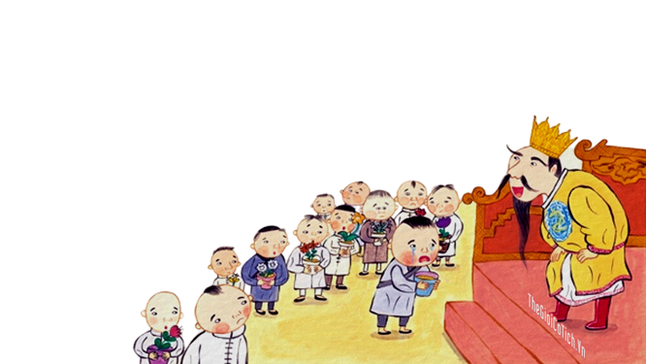
Những hạt thóc giống
Ngày xưa có một ông vua cao tuổi muốn tìm người nối ngôi. Vua ra lệnh phát cho mỗi người dân một thúng thóc về gieo trồng và giao hẹn: ai thu được nhiều thóc nhất sẽ được truyền ngôi, ai không có thóc nộp sẽ bị trừng phạt.
Có chú bé mồ côi tên là Chôm nhận thóc về, dốc công chăm sóc mà thóc vẫn chẳng nảy mầm.
Đến vụ thu hoạch, mọi người nô nức chở thóc về kinh thành nộp cho nhà vua. Chôm lo lắng đến trước nhà vua, quỳ tâu:
- Tâu Bệ hạ! Con không làm sao cho thóc nảy mầm được.
Mọi người đều sững sờ vì lời thú tội của Chôm. Nhưng nhà vua đã đỡ chú bé đứng dậy. Ngài hỏi còn ai để chết thóc giống không. Không ai trả lời. Lúc bấy giờ nhà vua mới ôn tồn nói:
Trước khi phát thóc giống, ta đã cho luộc kĩ rồi. Lẽ nào thóc ấy còn mọc được?
Những xe thóc đầy ắp kia đâu phải thu được từ thóc giống của ta!
Rồi vua dõng dạc nói tiếp:
Trung thực là đức tính quý nhất của con người.
Ta sẽ truyền ngôi cho chú bé trung thực và dũng cảm này.
Chôm được truyền ngôi và trở thành ông vua hiền minh.
(Truyện dân gian Khmer)

Slide 19


MỞ BÀI TRỰC TIẾP
Trong kho tàng truyện dân gian Khmer có một câu chuyện rất thú vị, đề cao tính trung thực của con người: Những hạt thóc giống.
KẾT BÀI MỞ RỘNG
Câu chuyện kết thúc để lại cho em một bài học quý giá: Hãy luôn giữ gìn sự trung thực của bản thân dù trong bất cứ hoàn cảnh nào.

Slide 20




Trao đổi: Em sẽ làm gì để bắt đầu ngày mới có ý nghĩa?

Slide 21







